Slide 1



Từ đầu đến đặc biệt là với trẻ em.
Đoạn 1
Đoạn 2
Tiếp theo đến hoạt động giải cứu.
Đoạn 3
Tiếp theo đến chưa một lần kể với ai.
Tiếp theo đến được mọi người biết đến.
Đoạn 4
Đoạn 5
Tiếp theo đến tàn khốc năm nào.
Đoạn 6
Đoạn còn lại

Slide 2

Họ luôn ghi nhớ trong tim/người đã mang lại sự sống lần thứ hai cho họ /giúp họ thoát khỏi cuộc chiến tranh tàn khốc năm nào .//

Slide 3


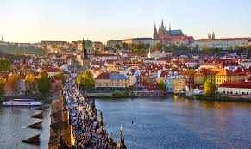
Pra-ha
thủ đô nước Cộng hoà Séc.

Slide 4
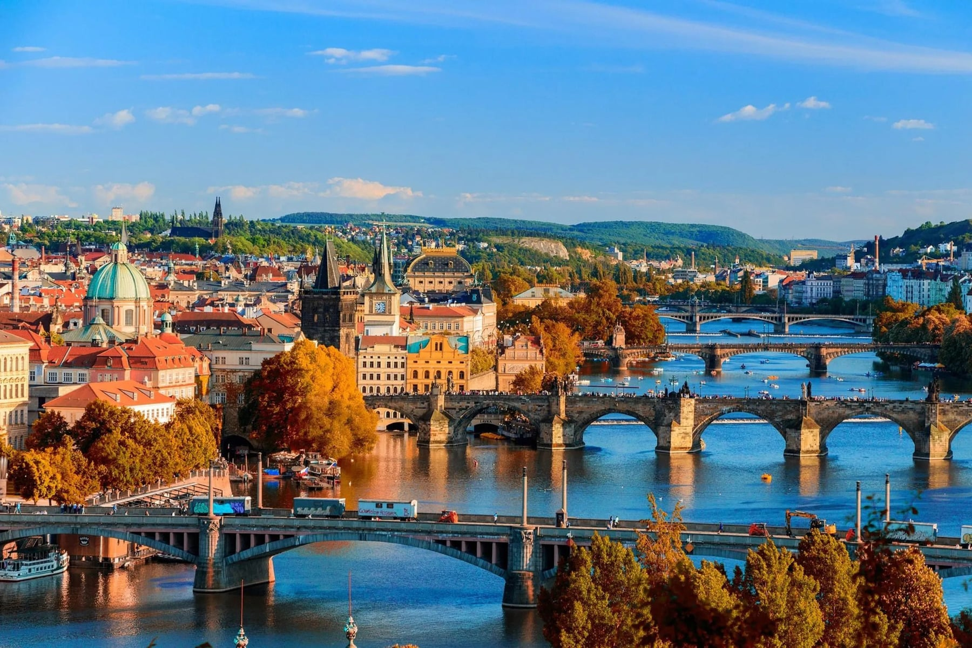
một nước ở châu Âu, từ năm 1993, được tách thành hai quốc gia độc lập là Cộng hoà Séc và Cộng hoà Xlô-va-ki-a.
Tiệp Khắc

Slide 5
chế độ do Hít-le cùng bè phái kiểm soát với tư tưởng phân biệt chủng tộc và chính sách xâm lược, diệt chủng tàn bạo.
Phát xít Đức

Slide 6
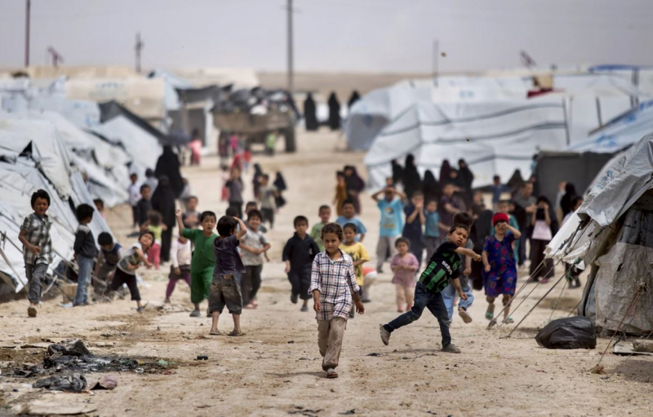
lánh đi ở nơi khác để không bị những nguy hiểm đe doạ.
Tị nạn

Slide 7




Lí do nào khiến ông Uyn-tơn bay sang Tiệp Khắc vào một ngày của tháng 12 năm 1938?
Lí do khiến ông Uyn-tơn từ nước Anh bay sang Tiệp Khắc: Một người bạn nhờ ông tìm cách đưa những đứa trẻ Do Thái từ Pra–ha sang Anh. Vì chiến tranh chắc chắn sẽ nổ ra, cơ hội cho những người Do Thái trốn thoát khỏi thành phố hầu như không có, đặc biệt là với trẻ em.

Slide 8

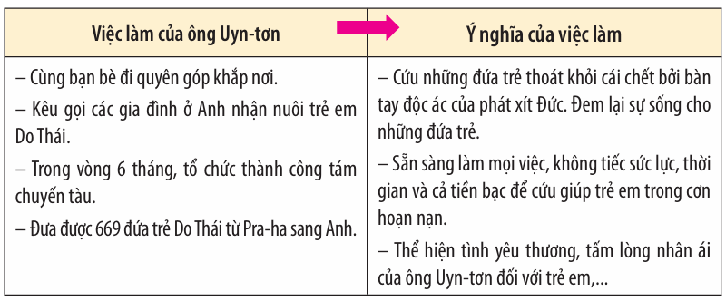

Ông Uyn-tơn đã làm những gì để giải cứu những đứa trẻ Do Thái sang Anh? Việc làm đó có ý nghĩa như thế nào?

Slide 9

Nêu suy nghĩ của em về chi tiết ông
Uyn-tơn “chưa một lần kể với ai” những việc đã làm để giải cứu trẻ em Do Thái.
Ông Uyn-tơn là người khiêm tốn, coi việc cứu người, giúp đỡ người khác khi gặp hoạn nạn là việc bình thường, nên làm.
Ông Uyn-tơn đã ban cho 669 đứa trẻ món quà quý giá nhất cuộc đời: cơ hội được sống và tự do. Ông không bao giờ coi mình là một người anh hùng nhưng hành động của ông đến từ mong muốn giúp đỡ người khác. Cuộc đời ông là một minh chứng cho tình thương nhân loại, con người không ích kỉ, sự dũng cảm đáng ngưỡng mộ và sự khiêm tốn khó ai sánh được.

Slide 10

Những giọt nước mắt trong cuộc gặp gỡ giữa ông Uyn-tơn với “những đứa trẻ năm xưa” được ông cứu sống thể hiện điều gì?
Thể hiện lòng biết ơn vô hạn của họ đối với ông. Họ luôn ghi nhớ trong tim mình một người như cha mẹ họ đã dang rộng vòng tay che chở họ khi cuộc sống của họ bị đe doạ. Thể hiện niềm vui, xúc động của ông Uyn – tơn khi nhìn thấy những đứa trẻ ông cứu năm xưa..

Slide 11
Nêu ý nghĩa của câu chuyện.
5
+ Được sống là điều quan trọng đối với mỗi con người. Vì thế, nếu thấy bản thân có thể giúp đỡ được người khác thoát khỏi khó khăn, nguy hiểm thì dẫu là việc nhỏ nhất cũng nên làm.
+ Không cầu lợi trong việc giúp đỡ người khác. Hãy giúp đỡ những người trong cơn hoạn nạn bằng cả tình yêu thương và đừng đòi hỏi sự giúp đỡ đó phải được báo đáp.
+ Sự chia sẻ, giúp đỡ nhau trong cơn hoạn nạn, khó khăn không chỉ mang lại giá trị tích cực cho người được giúp đỡ mà bản thân người giúp đỡ cũng cảm thấy hạnh phúc hơn.

Slide 12

Trong cuộc sống còn có rất nhiều người gặp khó khăn xung quanh ta. Chúng ta hãy mở rộng tấm lòng giúp đỡ họ trong lúc hoạn nạn. Đó là một nghĩa cử cao đẹp.

